Slide 2
Notes:
Nancy coanime
Sébastien et Nadine à distance : clavardage
Martin présence

Slide 3
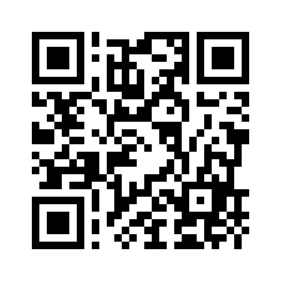
Présentation :
monurl.ca/jne4nov22
Cette présentation, monurl.ca/jne4nov22 du RÉCITMST, est mise à disposition, sauf exception, selon les termes de la Licence Creative Common.
Notes:
Lien de la présentation : https://monurl.ca/jne4nov22

Slide 4
Plan de l’atelier
Bienvenue!
Cadre de référence de la compétence numérique
Interface
Quelques exemples
Ressources
Badge
Cette présentation, monurl.ca/mst4nov2022 du RÉCITMST, est mise à disposition, sauf exception, selon les termes de la Licence Creative Common.
Notes:
Badge (à enlever s’il n’y a pas de badge)

Slide 5
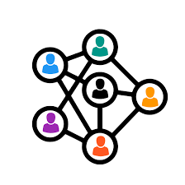
💡 Règles pour la comodalité
Micro dans la salle
Clavardage
Période de questions
Interactivité
Notes:
SF

Slide 6
💡 À distance
1
2
3
4
5
Fermer votre micro.
Ouvrir votre caméra.
Utiliser le clavardage.
Partager votre écran.
Lever la main.
Notes:
SF

Slide 7
Pourquoi programmer?
Favoriser la réflexion des élèves tout en stimulant leur créativité!
Programmation pédagogique
❤️ signifiance
❤️ collaboration

Slide 8
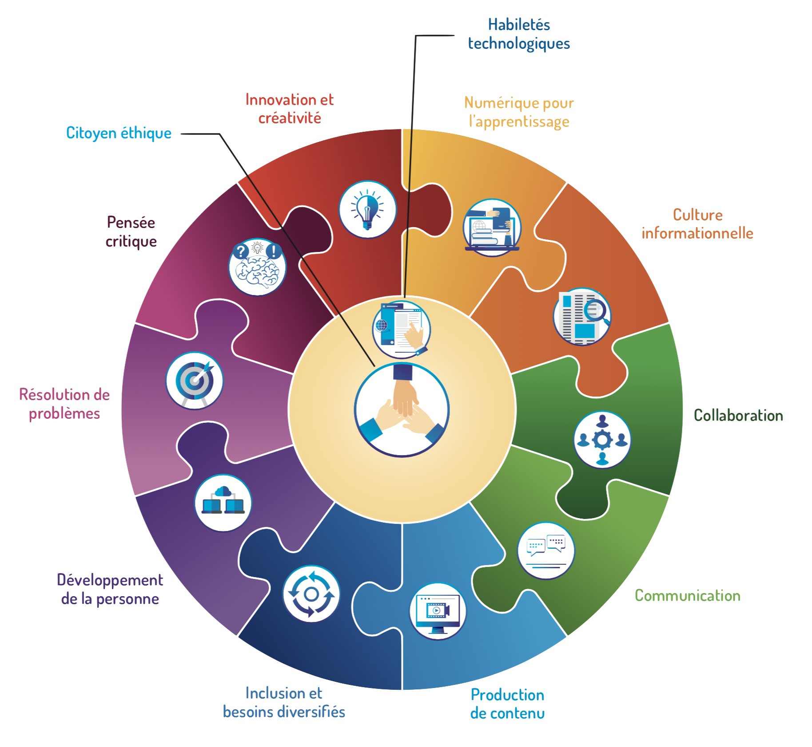
📑 Cadre de référence de la compétence numérique
🔗 Cadre de référence de la compétence numérique
Notes:
http://www.education.gouv.qc.ca/dossiers-thematiques/plan-daction-numerique/cadre-de-reference-de-la-competence-numerique/

Slide 9
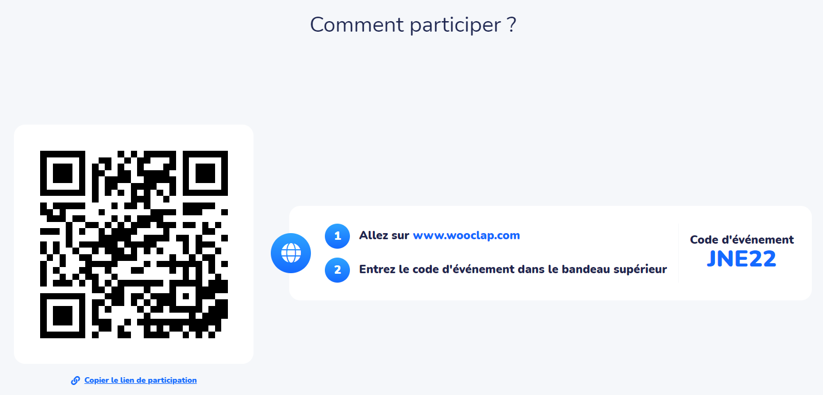
💡 Wooclap
Notes:
SF
app.wooclap.com/JNE22

Slide 10
💡 Wooclap (nuage de mots)
Notes:
SF
app.wooclap.com/JNE22

Slide 11
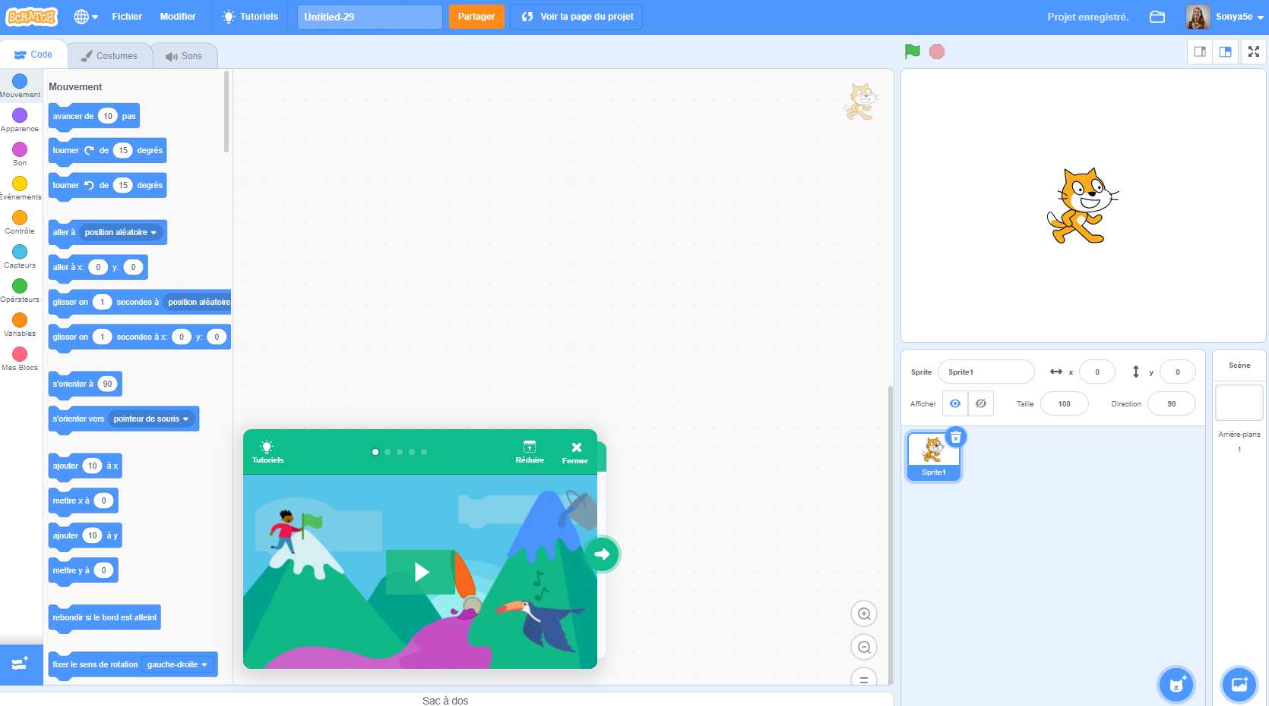
S’initier à la programmation Scratch
Blocs de programmation
Script
Scène d’animation
Scratch : https://scratch.mit.edu/
www.scratch.mit.edu
Arrière-plan
Sprite
Notes:
https://scratch.mit.edu/

Slide 12
S’initier à la programmation Scratch
0. Tutoriels
4. Démarrer le programme avec le drapeau vert.
3. Déplacer les blocs ici.
Scratch : https://scratch.mit.edu/
0. Tutoriels
2. Choisir l’arrière-plan.
1. Choisir le ou les sprite(s).
Notes:
https://scratch.mit.edu/

Slide 13
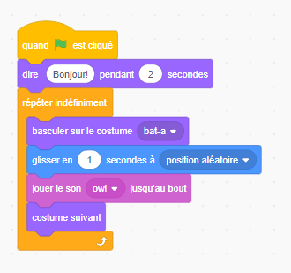
📑 Défi : Créer avec Scratch (langue)
🔗 Programme Scratch 🔗Tutoriel sur vidéo
🔗 Programme avec dialogue (évènement Kreocode)
0. Débuter avec un bloc drapeau.
Choisir un personnage (Sprite).
Choisir un arrière-plan.
Choisir le costume du Sprite.
Écrire un dialogue.
Utiliser un « Déplacement ».
Ajouter un « Son ».
Animer le changement de costume.
Répéter.
Notes:
Au besoin: référentiels par types de blocs

Slide 14
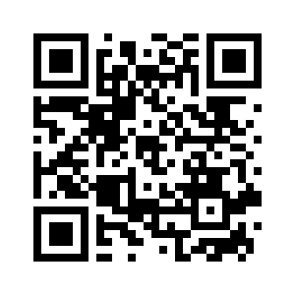
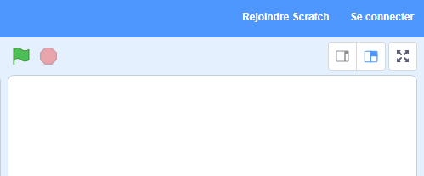
Expérimentation
Partager le lien de votre programme à l’aide de ce formulaire.
Créer votre compte Scratch
Notes:
https://monurl.ca/lienscratch

Slide 15
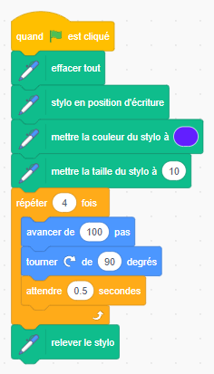
📑 Dessiner avec l’outil « stylo » (mathématique)
🔗 Programme Scratch
🔗 Fiche élève (Frise) 🔗 Guide enseignant (Frise)
0. Démarrer avec un bloc de départ.
Choisir un personnage (Sprite).
Répéter 4 fois.
Avancer.
Tourner.
Ajouter les blocs « stylo ».

Slide 16
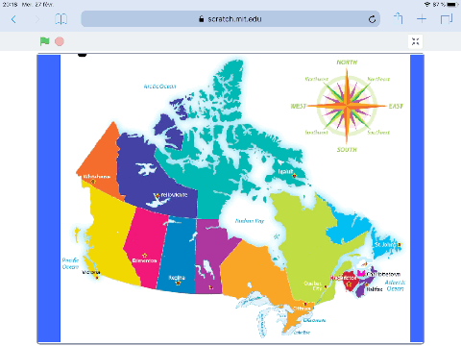
📑 Carte du Canada (univers social)
🔗 Programme Scratch
🔗Pour démarrer (cliquer et remixer)

Slide 17
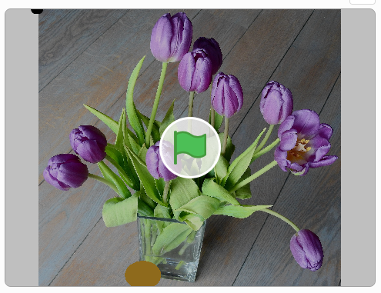
📑 Les parties de la plante (science et technologie)
🔗 Programme Scratch

Slide 18
📑 Ressources
Autoformations sur Campus RÉCIT :
Scratch pour tous et Scratch en mathématique
Padlet de ressources Scratch au primaire et Scratch au secondaire
Guide et défis en univers social - page programmation RÉCITUS
Cartes tutoriels Scratch (français - english)
Ressources Scratch - dont référentiels par types de blocs

Slide 19
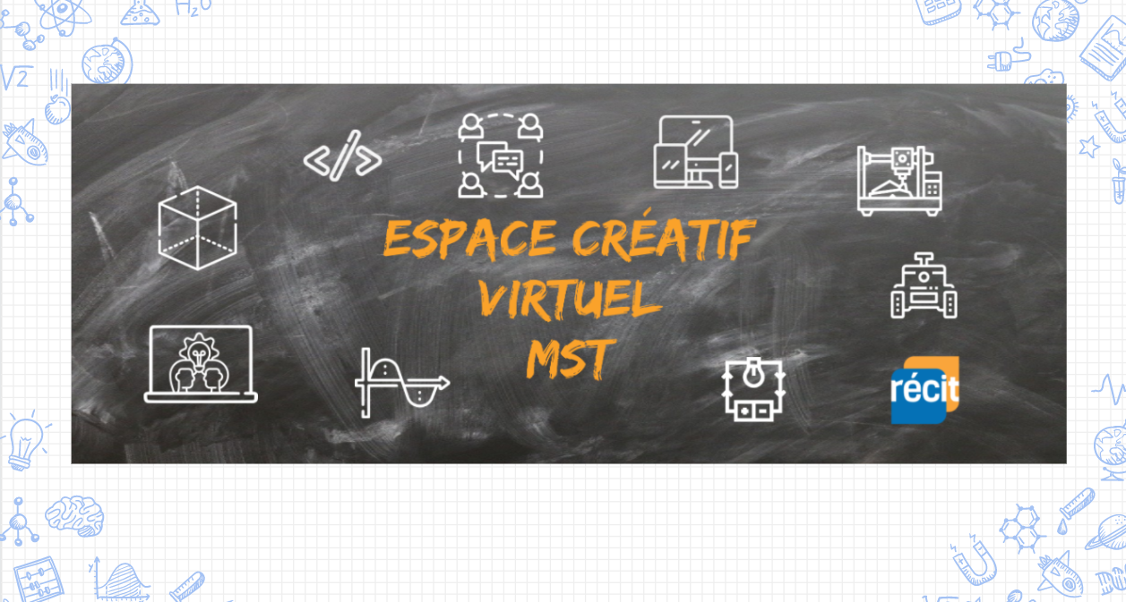
L’équipe du RÉCIT MST est disponible
les mercredis matins de 9 h à 11 h 30.
Lien vers notre salle de vidéoconférence :
http://recitmst.qc.ca/ecv-zoom
Toutes les informations: recitmst.qc.ca/ecv
Notes:
Salle de vidéoconférence : https://recitmst.qc.ca/ecv-zoom

Slide 21
Obtenir votre badge de participation JNÉ 2022
Notes:
Obtenir votre badge de participation JNÉ 2022

Slide 22
MERCI !
Des questions?
equipe@recitmst.qc.ca
Page Facebook
Twitter
Chaîne YouTube
Ces formations du RÉCITMST sont mises à disposition, sauf exception, selon les termes de la licence Licence Creative Commons Attribution - Pas d’Utilisation Commerciale - Partage dans les Mêmes Conditions 4.0 International.
Notes:
Message à l’équipe : equipe@recitmst.qc.ca

